Slide 1
KnockTalk 사용설명서
-교수님과 약속잡는 앱-
201303014 김양원
201503226 금정민
201702290 정수빈

Slide 2








KnockTalk 사용설명서
Push Notification
누가 어떤 용건의 메시지를 보냈는지
푸시 알림으로 확인
주요기능
Send Messages
원하는 요청을 선택지에서 골라
간단하고 구체적인 사유를 적어 요청 전송
Monthly Calendar
똑톡으로 잡은 약속을 포함한
개인 일정을 월별로 관리할 수 있는 공간
User List
내 계정을 제외한
가입자들의 목록 확인 가능
Schedule
똑톡으로 잡은 약속을 포함한
개인일정 및 수업 시간표를 관리할 수 있는 공간
Send Reply
요청 건에 해당하는 선택지를 골라
시간 및 장소(선택)를 적어 회신
Authentication
이메일과 비밀번호로 로그인
학생/교수에 따른 다른 정보를 기재하여 신원 파악
Password Reset
회원가입 시 기재한 이메일 주소로
초기화된 비밀번호를 안내 받음(비밀번호 분실 대비)

Slide 3
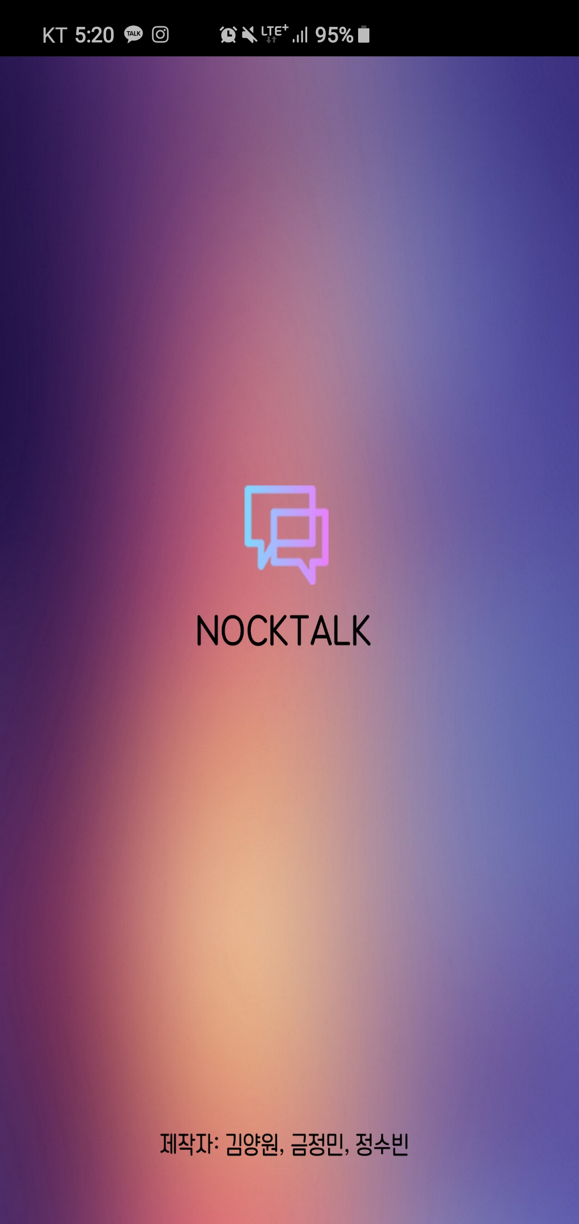
KnockTalk 사용설명서
0. Loading
- 어플이 시작되기 전 로딩화면이 제일 먼저 출력됨.

Slide 4
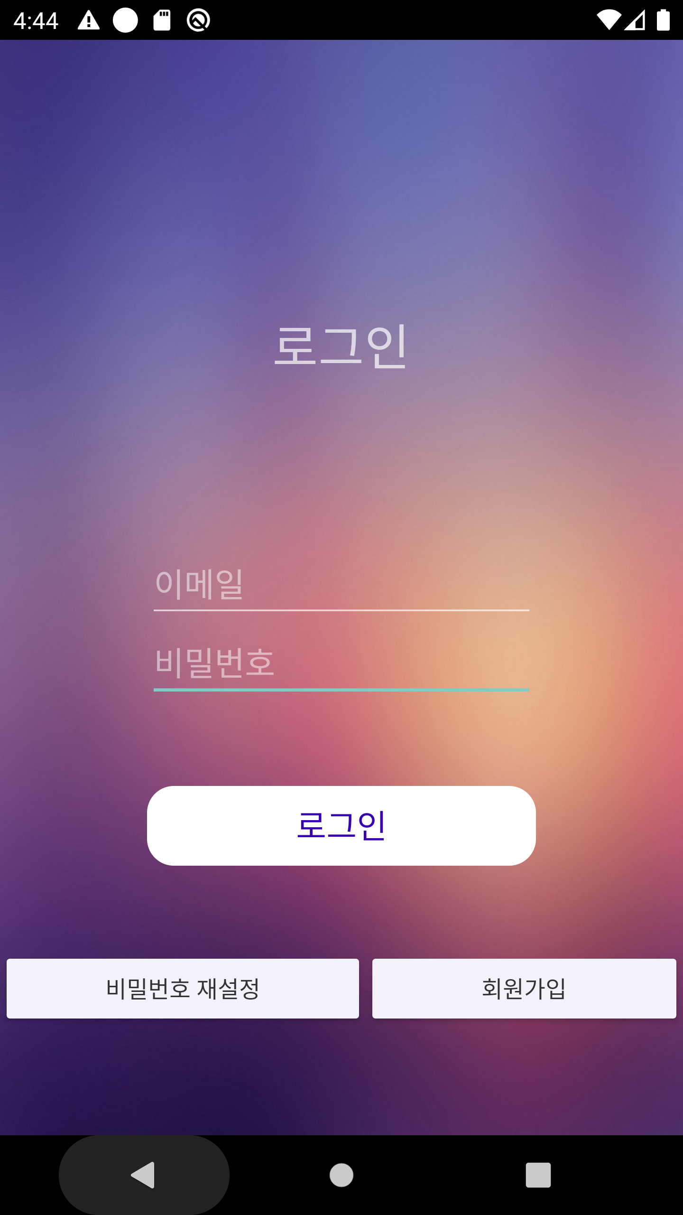
KnockTalk 사용설명서
1. Authentication
- 로딩 화면 후 가장 먼저 출력
- 회원가입 시 등록한 이메일/비밀번호 입력
- 메인 화면으로 이동
회원가입을 하지 않은 사용자:
오른쪽 하단의 회원가입 버튼을 눌러 회원가입 진행

Slide 5
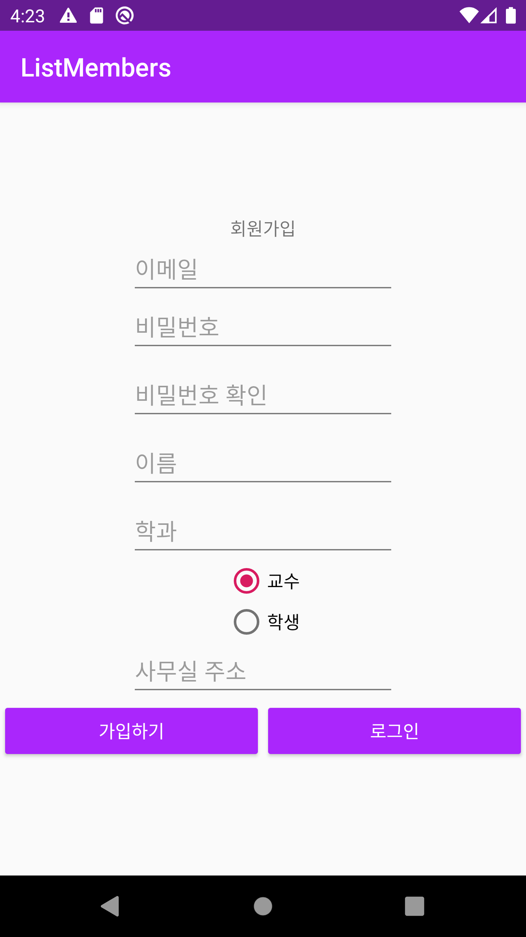
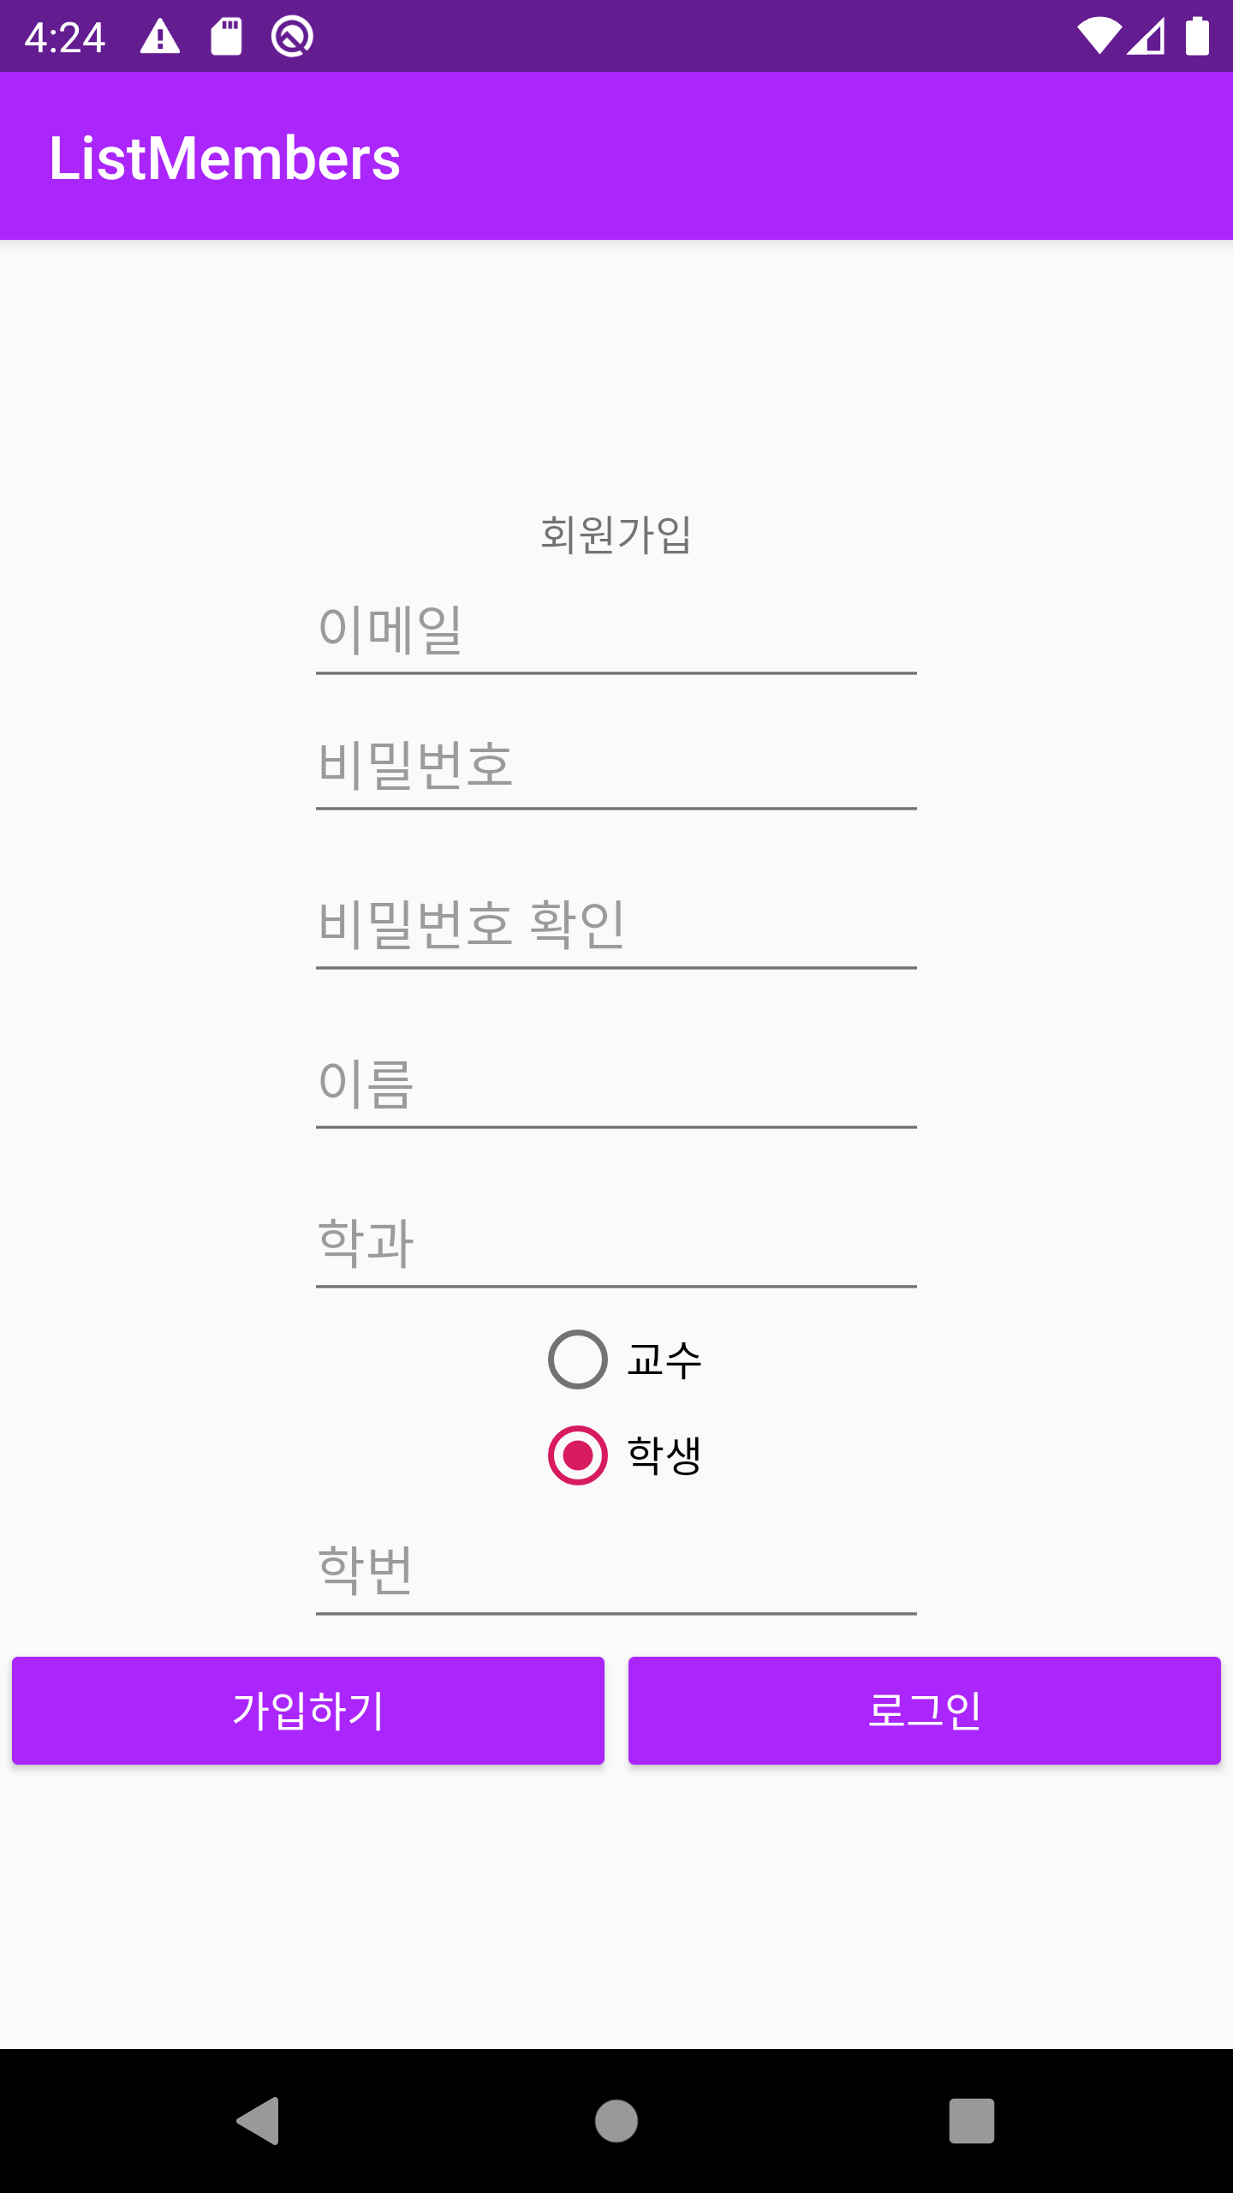
KnockTalk 사용설명서
1-1. Register
- 로그인 화면에서 회원가입 버튼 클릭
모든 입력란을 입력한 후 본인에 맞는 옵션 체크
해당 정보(사무실 주소/학번) 입력

Slide 6
KnockTalk 사용설명서
2. Password Reset
왼쪽 하단의 비밀번호 재설정 버튼 클릭
회원가입시 기재한 이메일 주소로 초기화된 비밀번호 전송

Slide 7
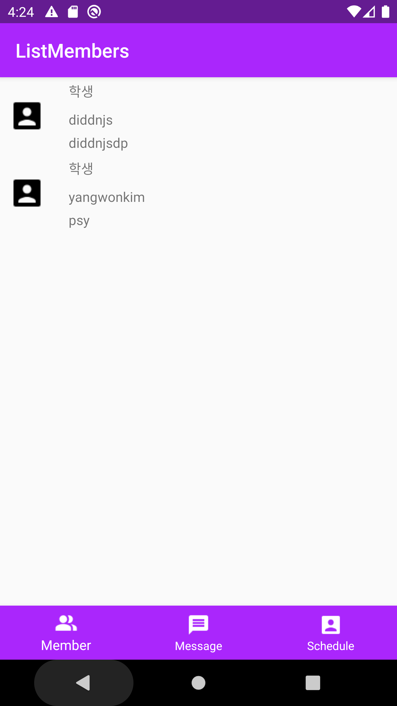
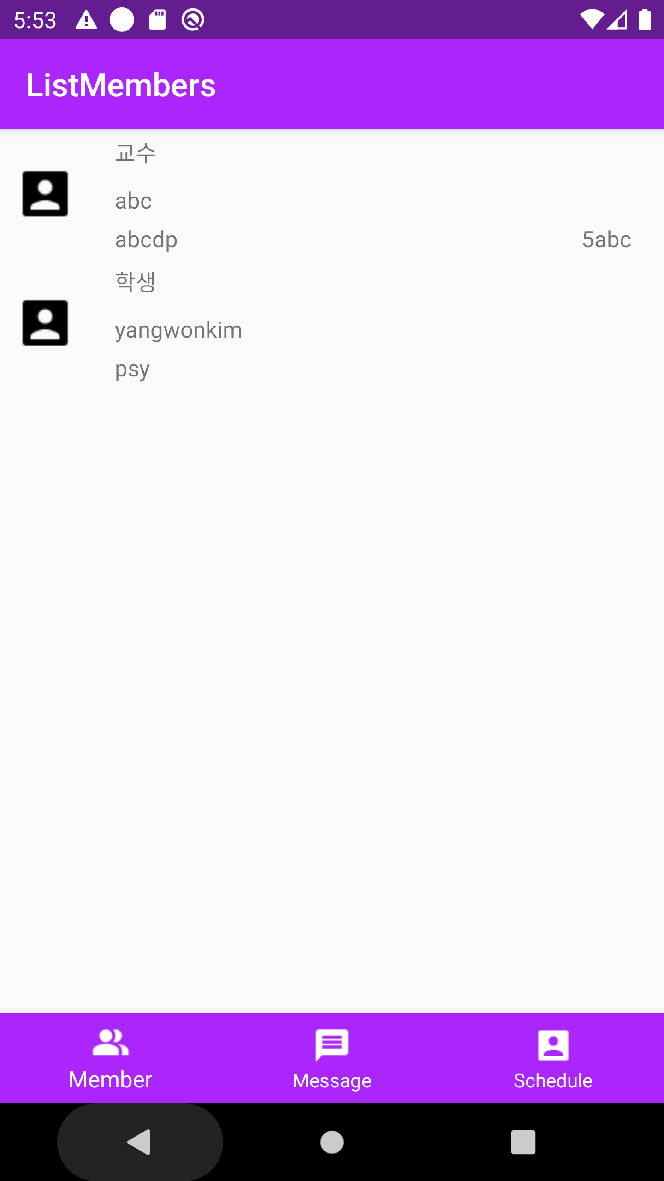
KnockTalk 사용설명서
<교수> 로그인
<학생> 로그인
학과
3. User List
사무실 주소
하단의 Member 탭을 클릭
본인을 제외한 가입자 확인
해당 유저를 클릭하면 메시지 화면으로 연결

Slide 8
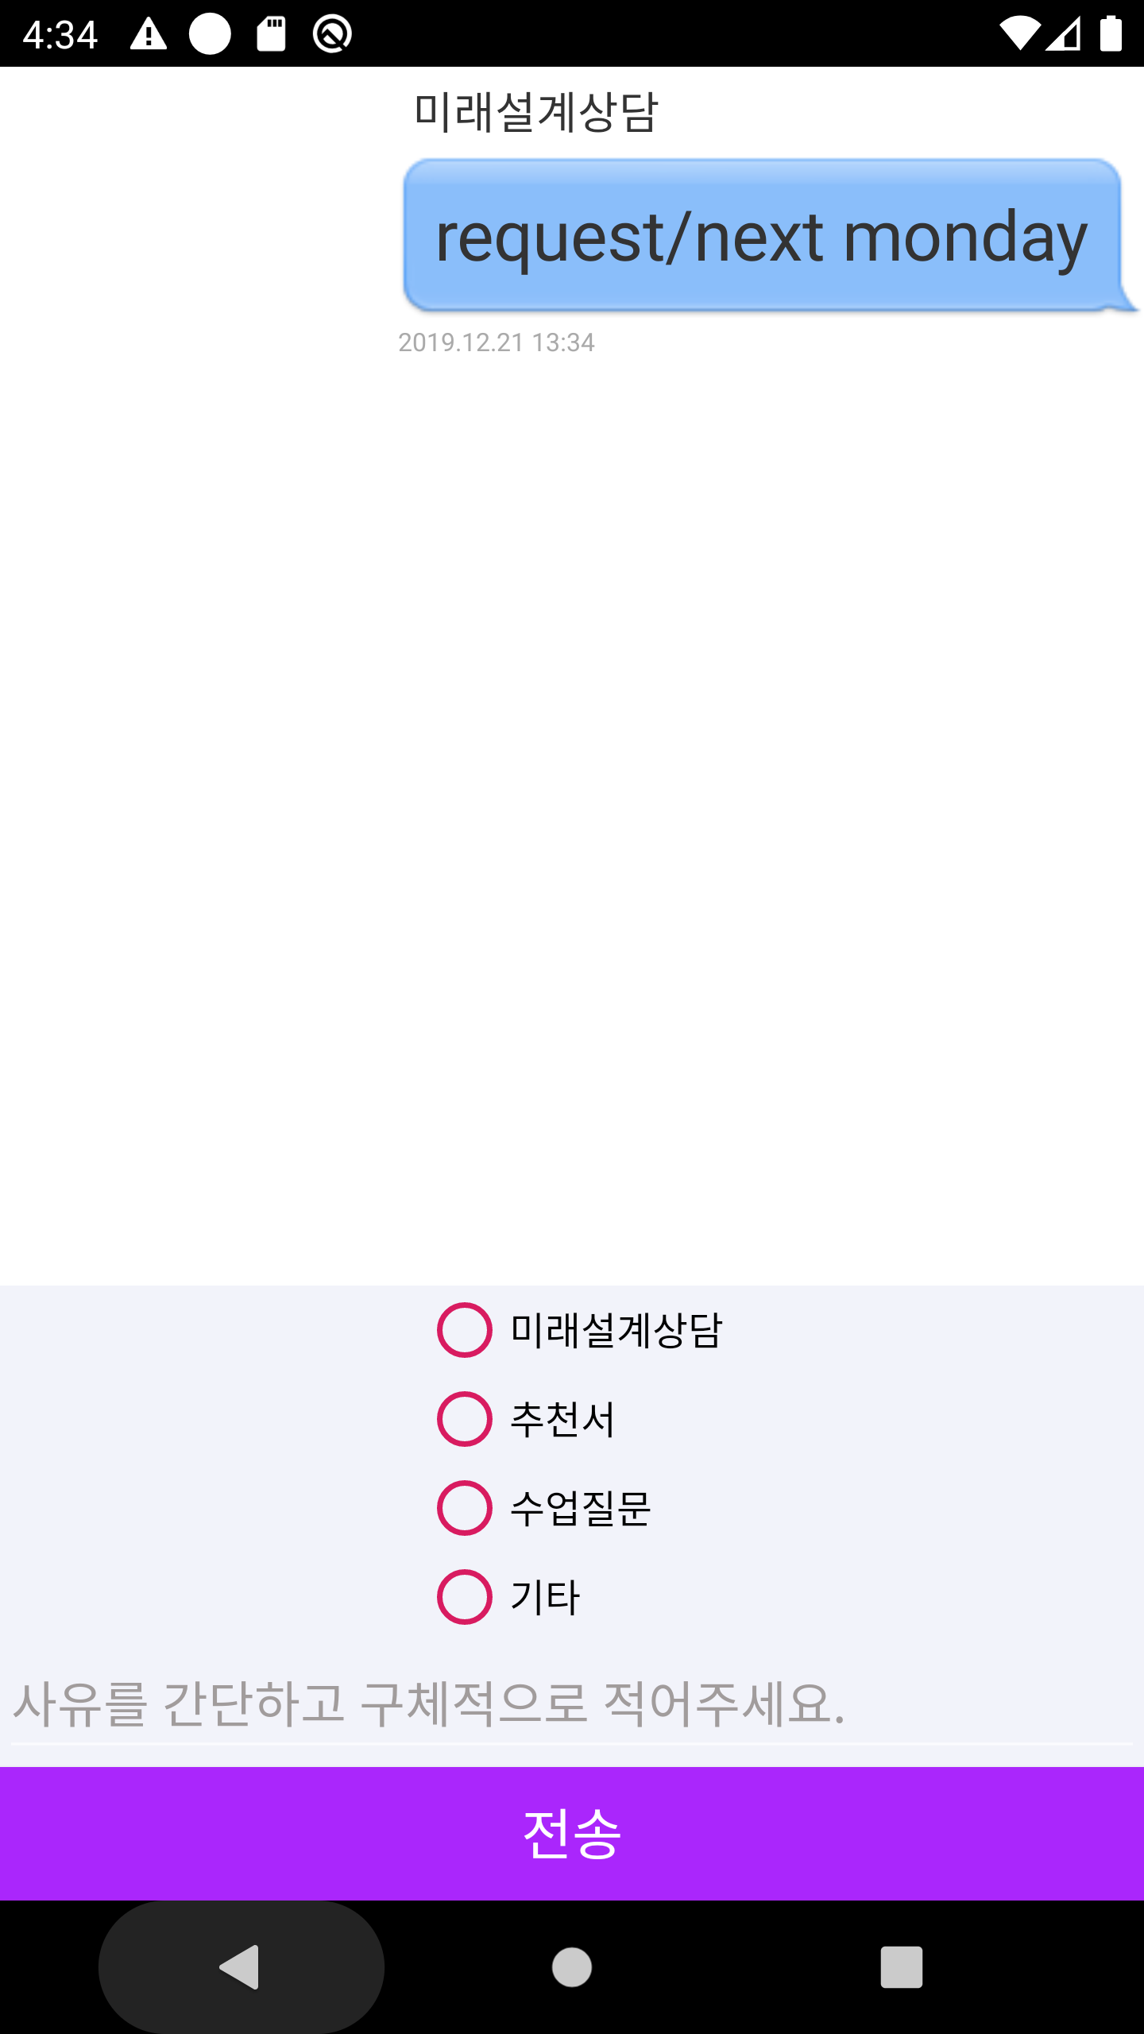
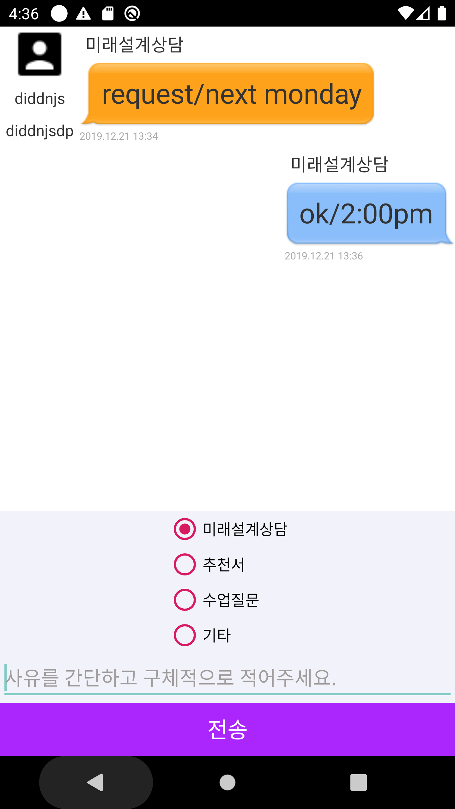
KnockTalk 사용설명서
메시지 발신
메시지 수신
4. Message
이름
학과
원하는 요청 항목 선택
구체적인 사유 작성 후 전송 버튼 클릭
요청과 내용이 상단에 올라감
내가 보낸 메시지: 파란색
상대방이 보낸 메시지: 주황색
회신 시 상대방이 보낸 요청과 동일한 요청사항을 골라 최종 메시지 전달

Slide 9
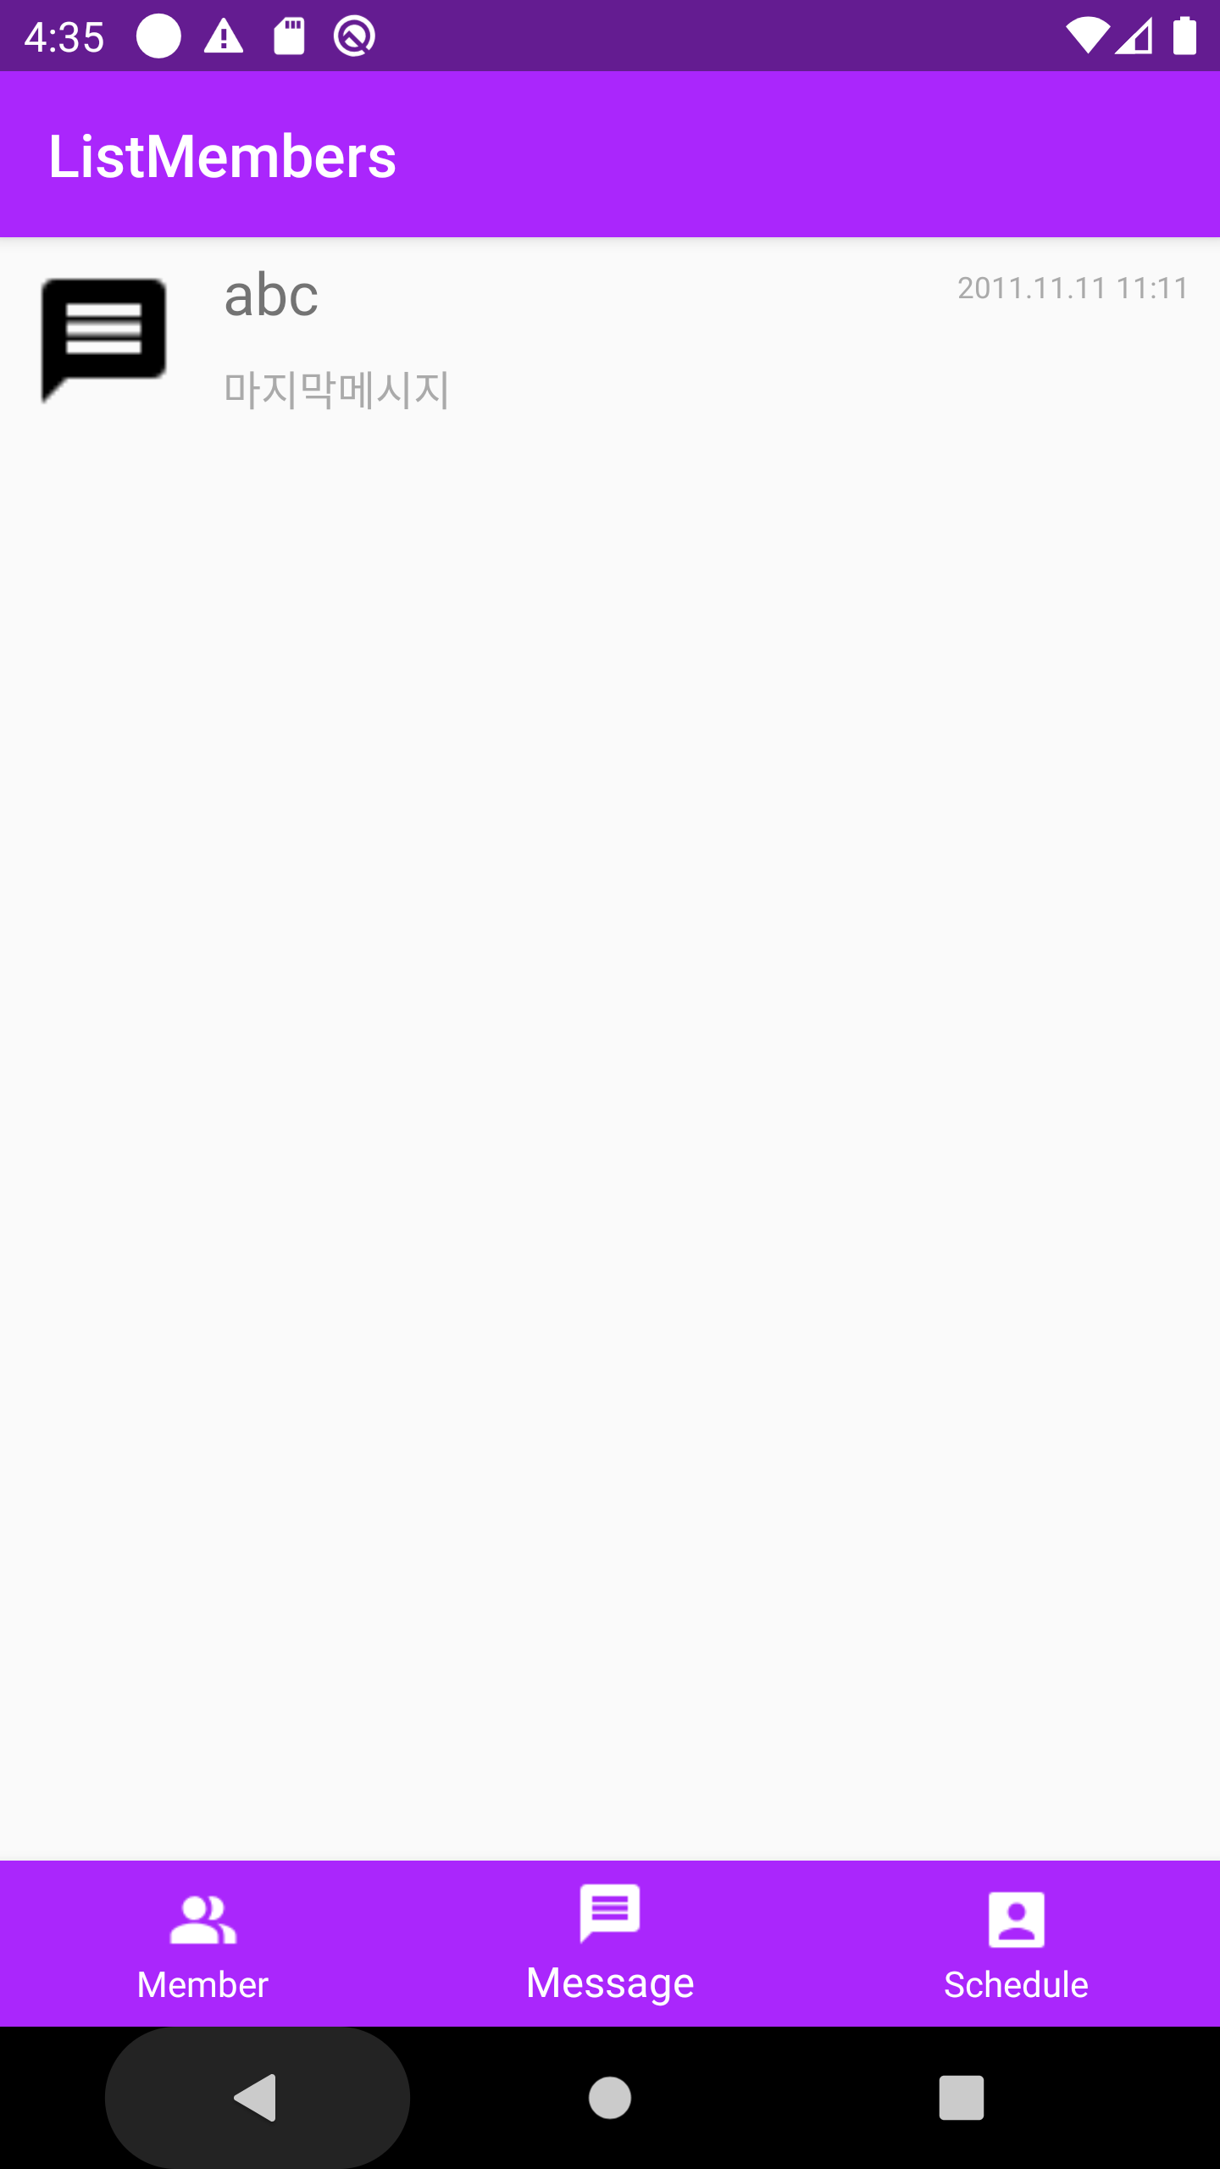
KnockTalk 사용설명서
4-1. Message
하단의 Message 탭을 클릭
누구로부터 온 메시지인지 수신 확인

Slide 10
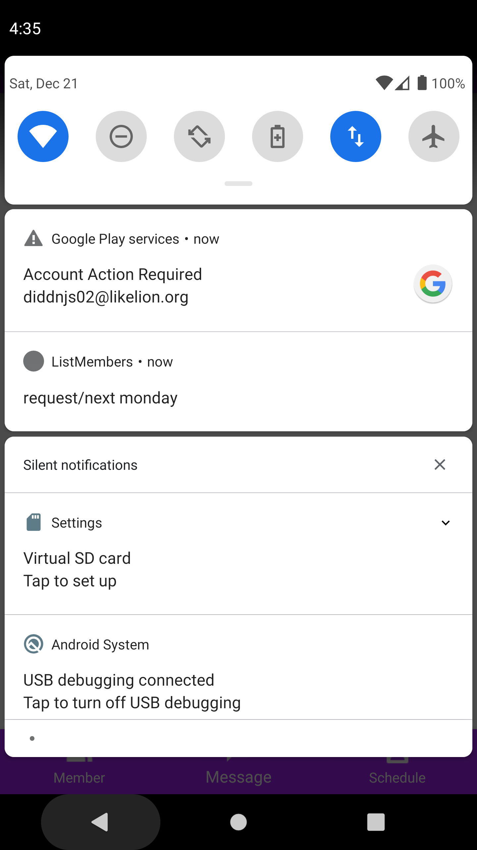
KnockTalk 사용설명서
5. Notification
- 메시지 수신 시 푸시알림 울림

Slide 11
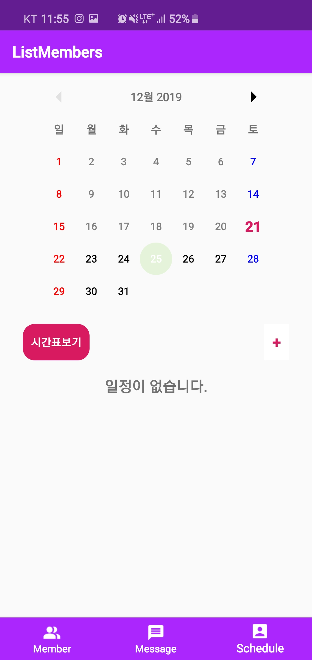
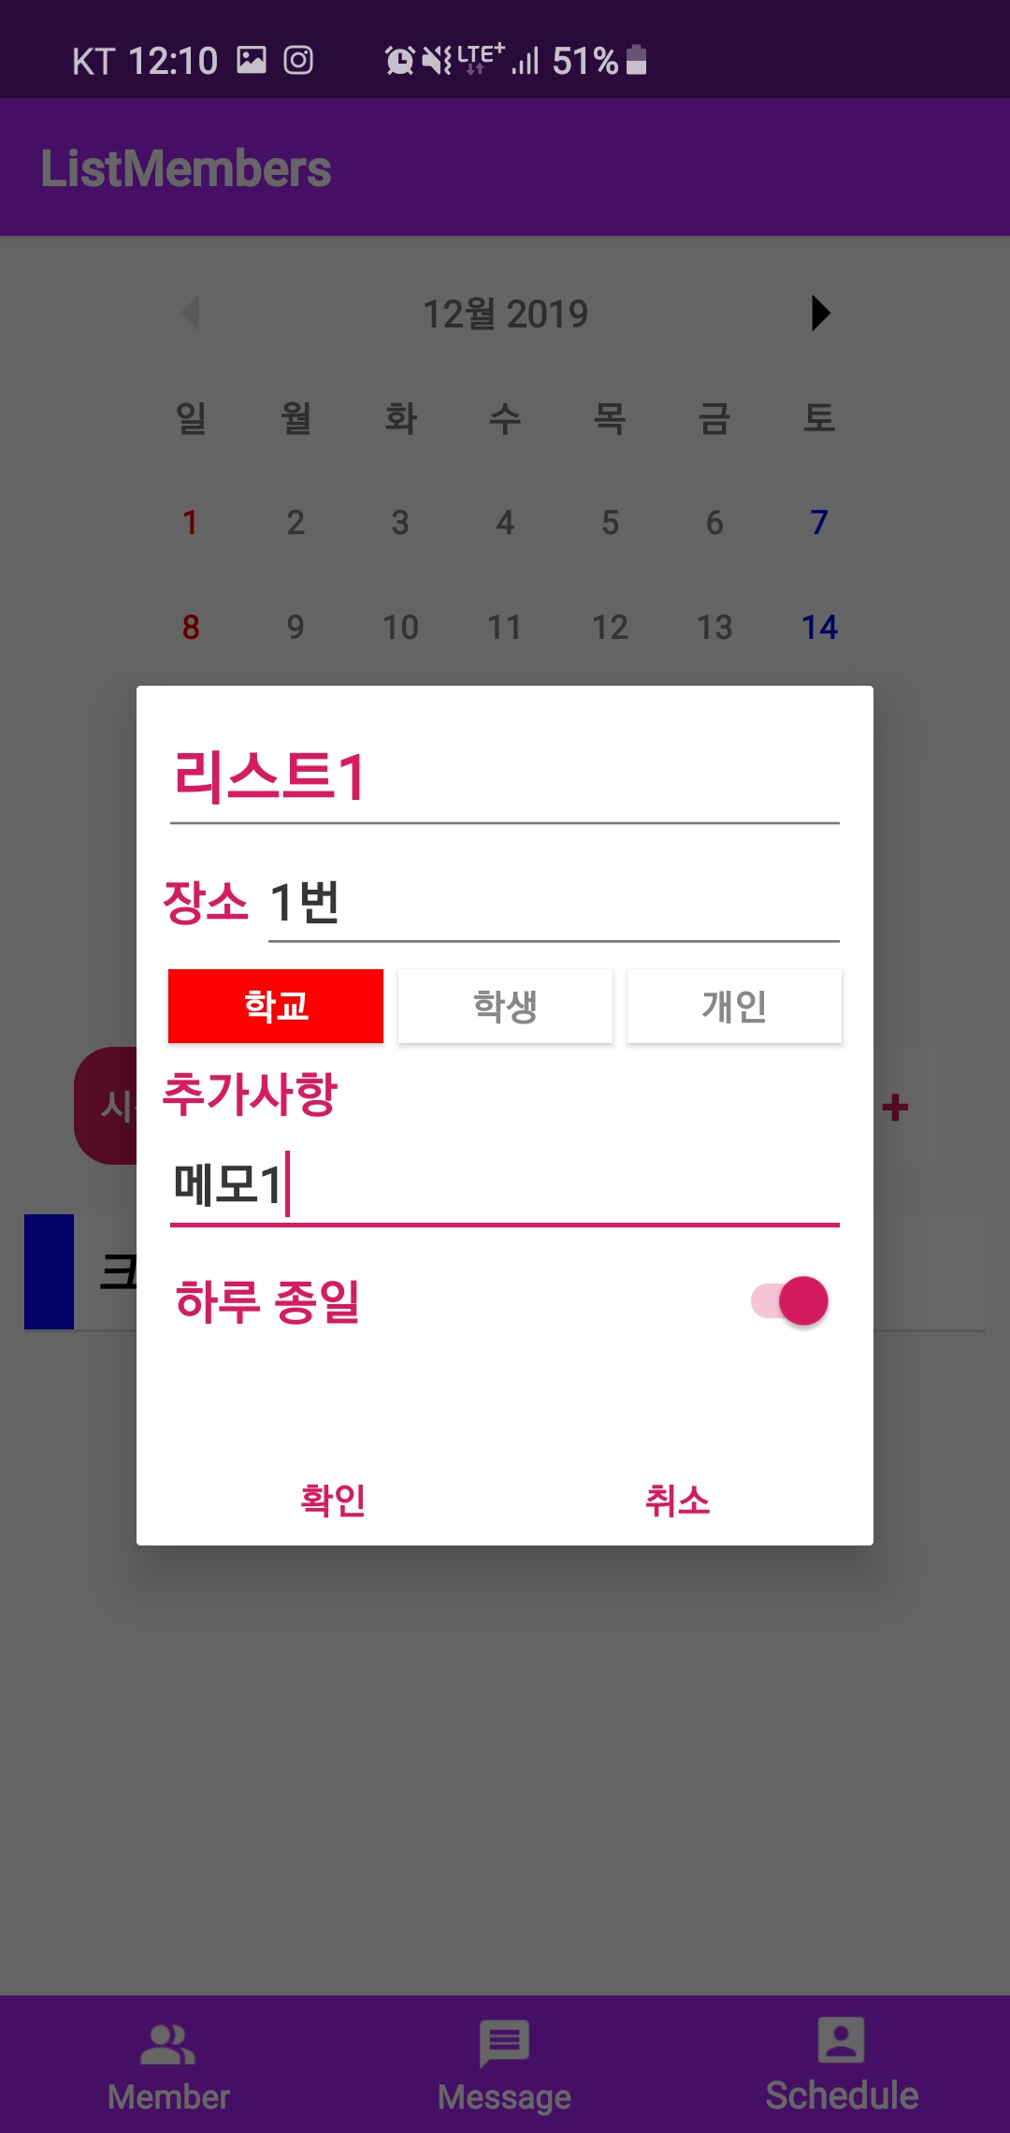
KnockTalk 사용설명서
6.Monthly
원하는 날짜에 리스트 항목 추가
장소와 분류 입력 가능
제목, 장소, 분류, 시간을 선택하지 않을 경우 선택하라는 토스트 메시지 발생
추가 사항은 입력하지 않아도 허용됨.
리스트 추가 후 분류와 같은 색으로 점이 찍힘.
중복되는 색깔은 찍히지 않음.

Slide 12
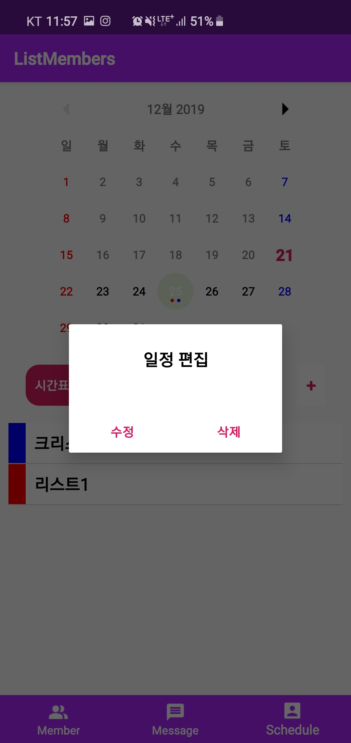
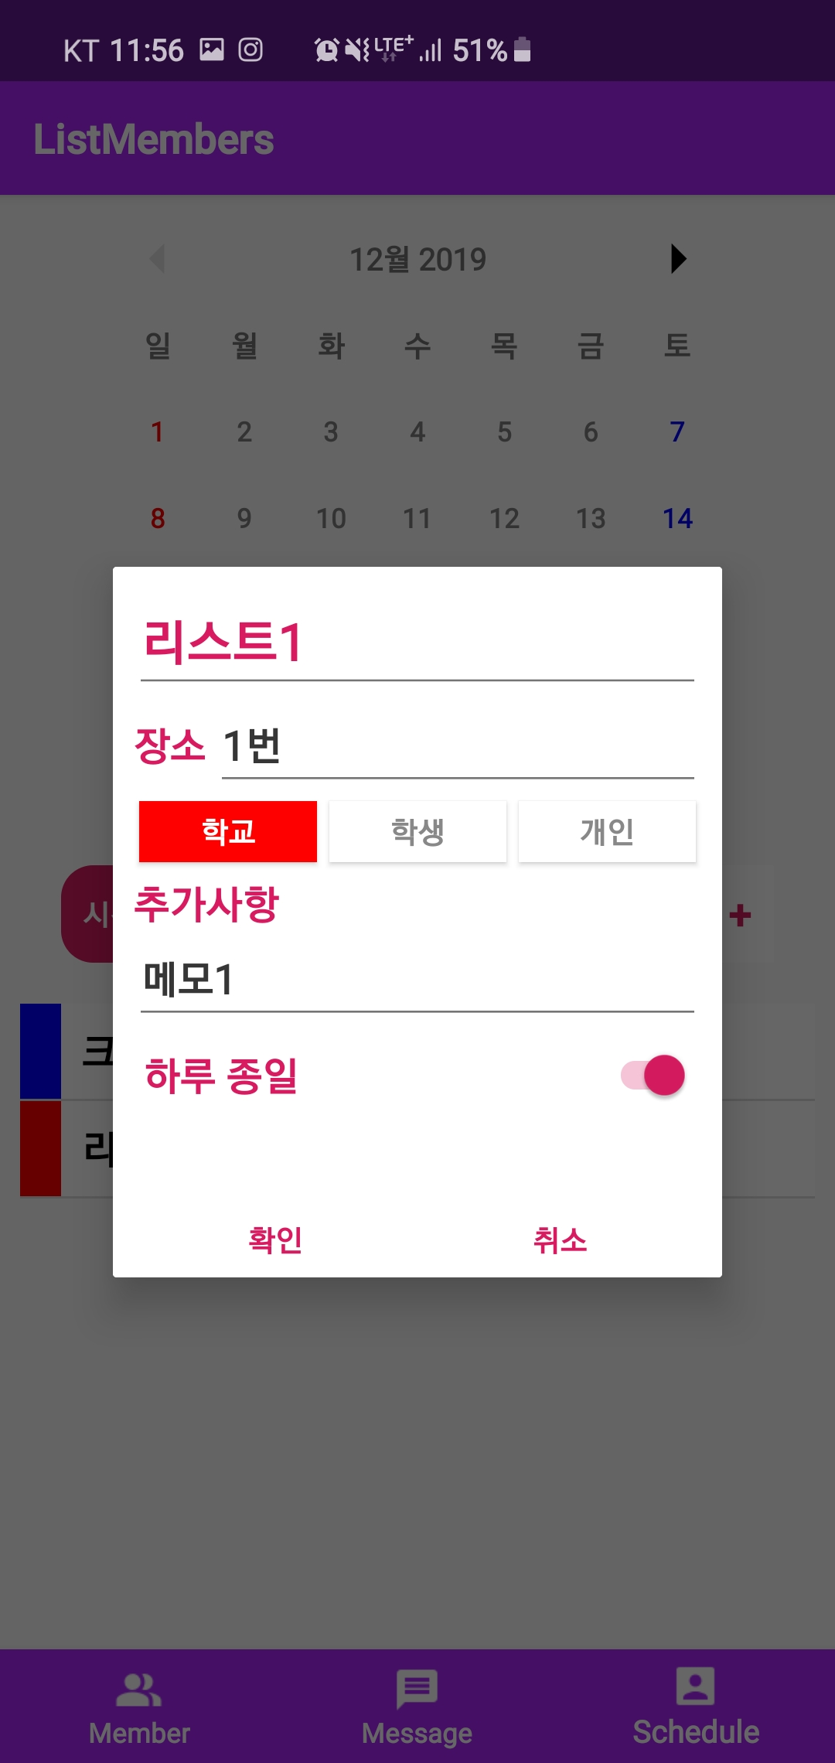
KnockTalk 사용설명서
6-1.Monthly
길게 눌러 수정과 삭제 중 선택
수정 선택 후 정보 입력 시 달력에서의 분류 색도 같이 변경됨.
삭제 선택 시 데이터베이스에서 삭제되고, 달력에서 표시도 사라짐.

Slide 13
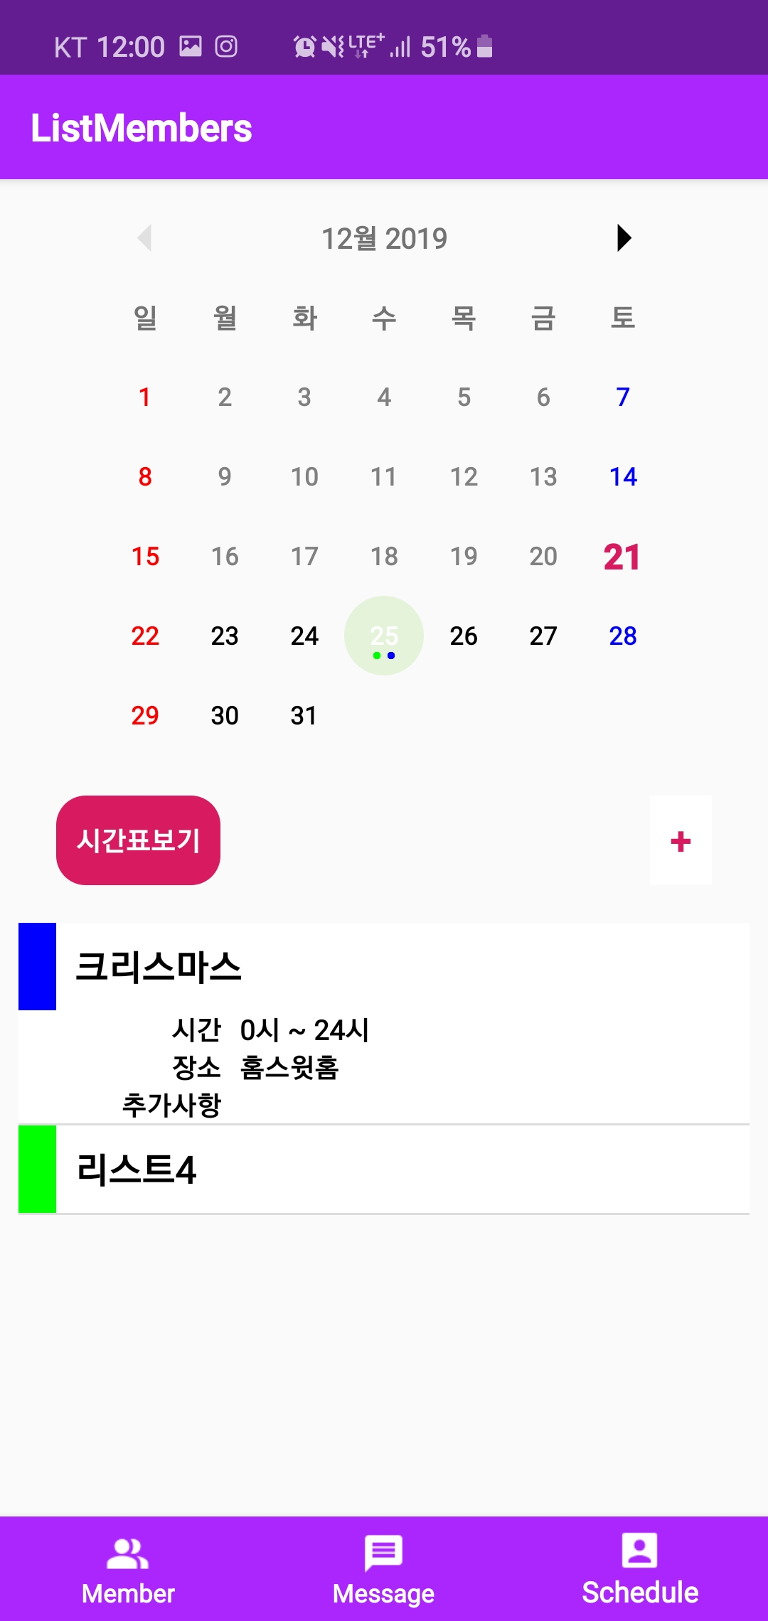
KnockTalk 사용설명서
6-2. Monthly
리스트 선택 시 추가 정보 확인 가능

Slide 14
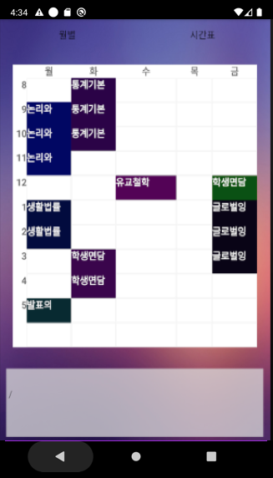
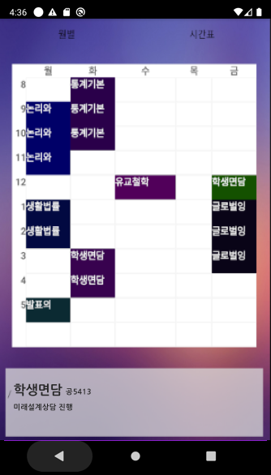
KnockTalk 사용설명서
시간표 화면
일정 클릭시
7. Schedule
- 수업 시간표와 개인 일정이 한눈에
일정 클릭 시 상세 일정이 나타남
일정별로 다른 색깔로 가시성UP

